Slide 1
Mineração de Dados Fase I
Universidade do Minho
Escola de Engenharia
Mestrado em Engenharia Informática
Ano letivo de 2022/2023
Daniel Xavier, Diogo Rebelo, Lídia Sousa

Slide 2
01
Motivação e Objetivos
02
Fontes de dados
ÍNDICE
03
Metodologias
04
Planeamento de tarefas

Slide 3
Gestão de tráfego (Braga)
Tema: Recolher dados das principais vias e estradas em Braga e identificar padrões de tráfego e congestionamento de forma a prever atrasos em rotas;
Motivação: congestionamentos e atrasos no trafego são um problema comum em Braga.
63% de deslocamentos são feitos de carro;
Tempo médio de 29 minutos;
Aumento significativo de carros em circulação;
Tempo médio em congestionamentos em 2019 de 12 horas por pessoa;
Aumento em 37% desde 2019 nas horas de atraso por cada motorista;

Slide 4
Objetivos
Fornecer informações acerca do tráfego nas principais vias e estradas
Prever possíveis atrasos e rotas alternativas
Apresentação dos dados de forma clara e compreensível com informações relevantes como tempo de espera estimado, distâncias até congestionamento.

Slide 5
Fontes de Dados
API Google Maps (Directions e Traffic)
Directions – Informações de rotas entre dois ou mais pontos, incluindo tempo estimado e rotas alternativas;
Traffic – informações em tempo real sobre o tráfego (congestionamentos, obras e acidentes;

Slide 6
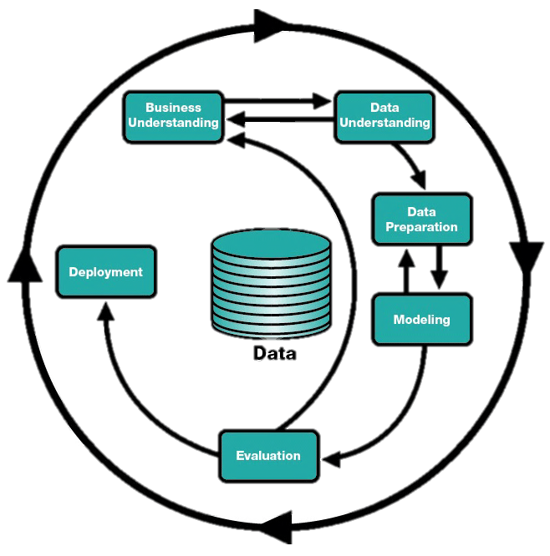
Metodologias
CRISP-DM
Conhecimento do Negócio
Análise dos Dados
Preparação dos Dados
Modelação
Avaliação
Implementação

Slide 7
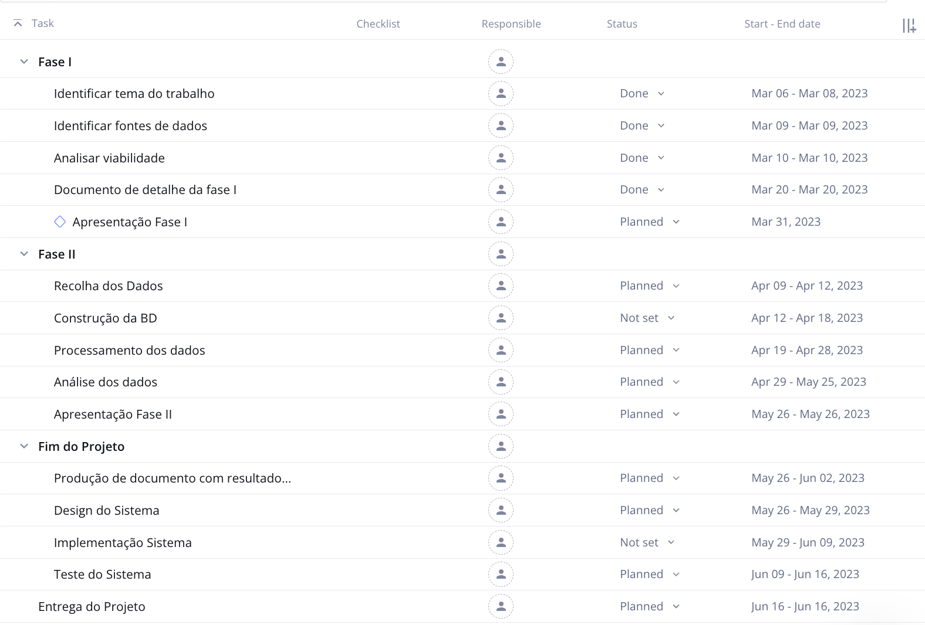
Planeamento de tarefas
Diagrama de Gantt
Recolher dados - em tempo real do Google Maps através das APIs de tráfego e direções
Analisar o armazenamento dos dados - Base de Dados ou Acesso Direto a API
Processamento e análise dos dados

Slide 8
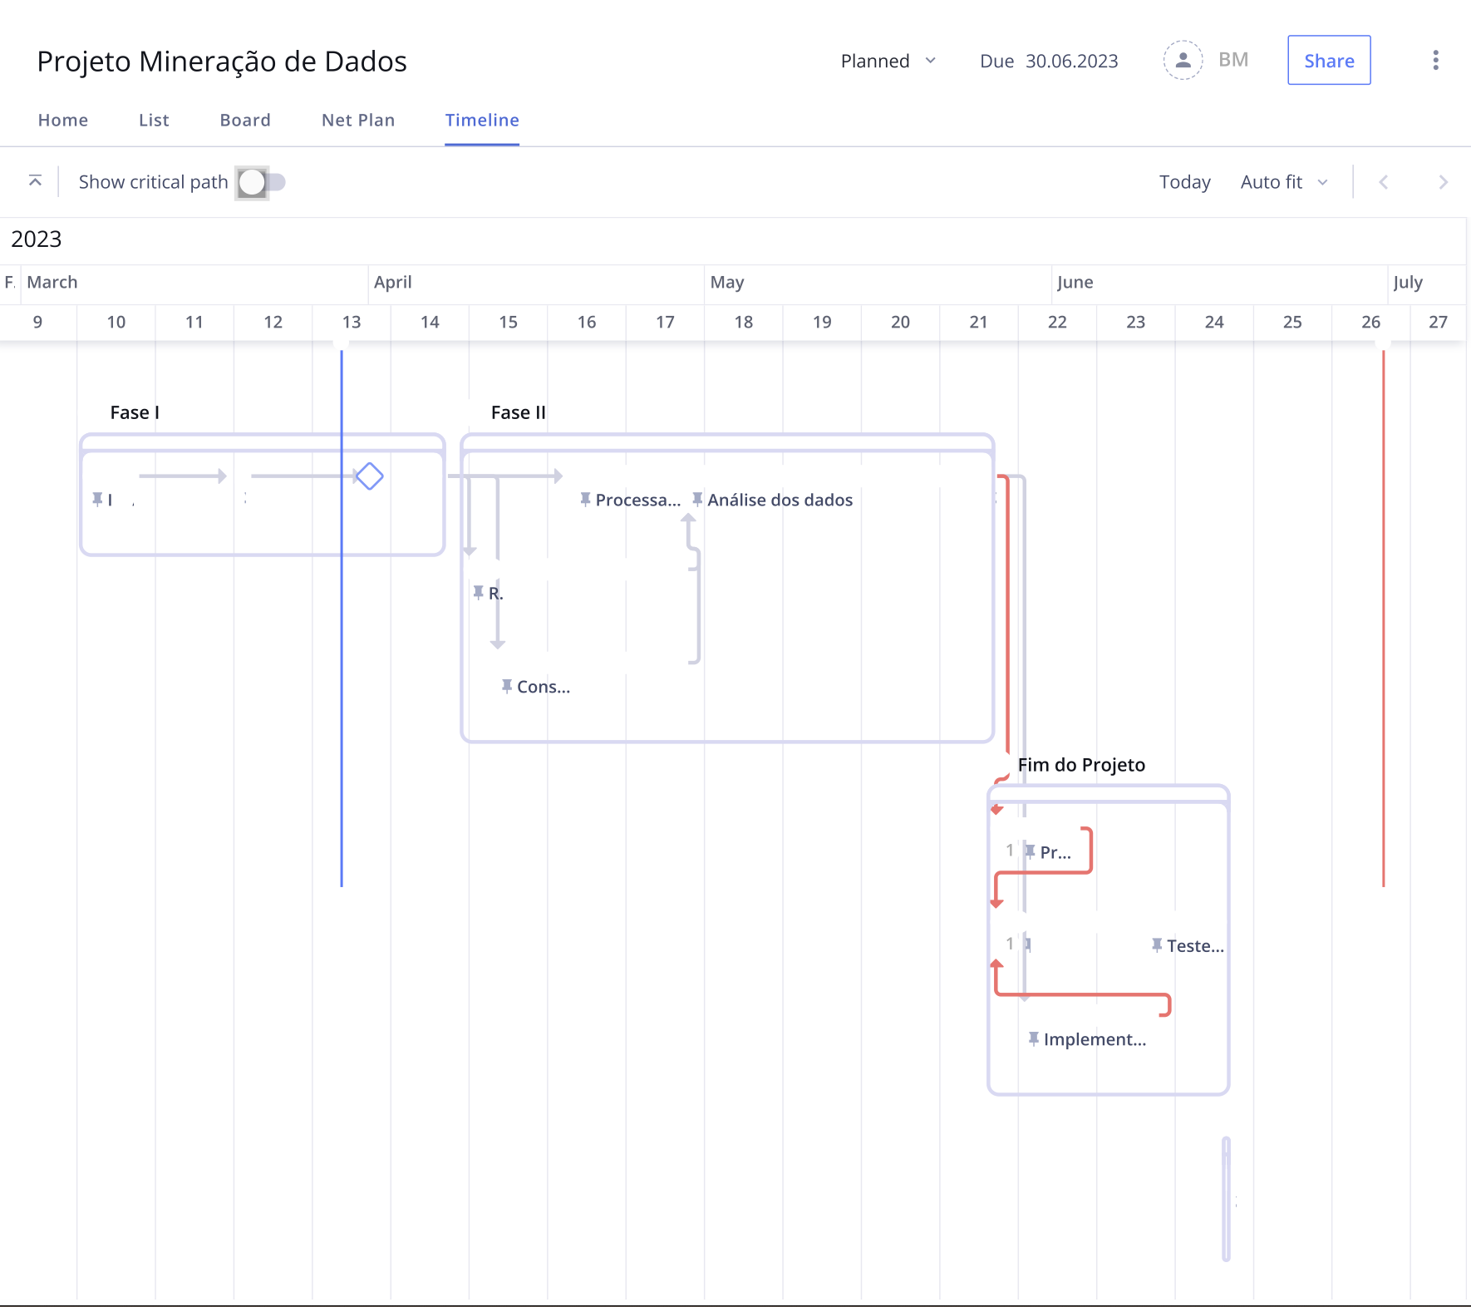
Trabalho Futuro
Execução das tarefas discutidas no planeamento delineado
Aplicação dos métodos e ferramentas selecionadas, aprofundando e experimentando vários algoritmos possíveis

